Slide 1
CSS定位
《 从零开始学前端 》
第 09 节
Notes:
封面

Slide 2
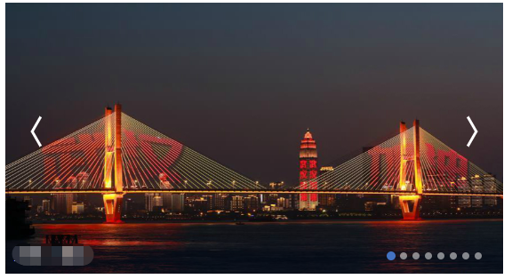
网页中的定位效果
css定位在网页中的应用
Notes:
封面

Slide 3
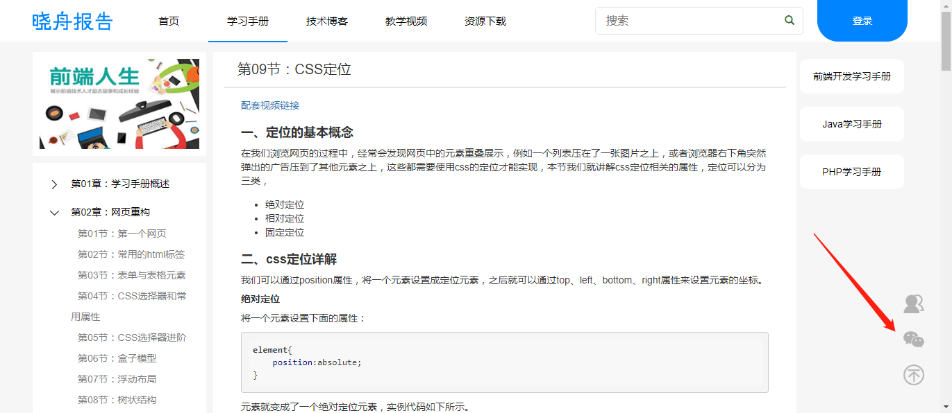
网页中的定位效果
css定位在网页中的应用
Notes:
封面

Slide 4
css定位（position）
绝对定位：absolute
相对定位：relative
固定定位：fixed
坐标属性（非定位元素不起作用）
top，left，right，bottom，z-index
Notes:
封面

Slide 5
绝对定位（absolute）
脱离文档流；
默认参照物为浏览器视窗的左上角
Notes:
封面

Slide 6
相对定位（relative）
不脱离文档流；
默认参照物为此元素元位置；
Notes:
封面

Slide 7
固定定位（fixed）
脱离文档流；
默认参照物为浏览器视窗位置；
Notes:
封面

Slide 8
设置z轴（z-index）
值为整数；
数值大则在前方显示。
Notes:
封面

Slide 9
设置参照物
父级为定位元素，子级的绝对定位元素会以父级为参照物。
Notes:
封面

Slide 10
课后练习
1. 制作一个图片之上显示数值列表的功能。
2. 制作一个返回顶部的功能，一直在网页右下角显示。
Notes:
封面

